Slide 1
Corso di Chimica dell’ Ambiente
Laurea Magistrale in
Biologia per la Sostenibilità
Prof.ssa Elena Chianese
Dip. di Scienze e Tecnologie
Università Parthenope
Tel. 0815476631
elena.chianese@uniparthenope.it
Argomenti della presentazione: inquinamento indoor.
Corso di Chimica dell’ Ambiente
1

Slide 2
INQUINAMENTO INTRAMURALE o INQUINAMENTO DEGLI AMBIENTI CONFINATI (inquinamento indoor)
D.Lgs 277/91
• D.Lgs 66/00
• D.Lgs. 25/02
• UNI EN 689/97
• TLV - Threshold Limit Values della American
Conference of Governmental Industrial Hygenist
(A.C.G.I.H.) per limiti non previsti nella
normativa italiana.
Corso di Chimica dell’ Ambiente
2

Slide 3
DEFINIZIONE DI “AMBIENTE INDOOR”
Ambienti confinati di vita e di lavoro non industriali quali:
abitazioni, uffici pubblici e privati, strutture comunitarie,
locali destinati ad attività ricreative e mezzi di trasporto pubblici e privati
Definizione di inquinamento indoor secondo il Ministero dell’Ambiente (1991):
” La presenza nell’aria di ambienti confinati di contaminanti
fisici, chimici e biologici non presenti naturalmente
nell’aria esterna di sistemi ecologici di elevata qualità”.
Negli Stati Uniti vengono identificate in modo specifico le
patologie derivanti dagli ambienti chiusi con il termine
“Sindrome da edificio malato” (Sick Building Syndrom).
Ovviamente ricordiamo sempre che negli ambienti confinati è conservata gran parte del nostro patrimonio culturale, da considerare come ulteriore bersaglio.
Corso di Chimica dell’ Ambiente
3

Slide 4
SICK BUILDING SYNDROME (SBS)
Sindrome legata alla permanenza in edifici “sigillati” (o “malati”), nota anche con il termine di “mal d’ufficio”
Cause non definite e presenza di disturbi non specifici
I disturbi si attenuano lasciando l’edificio e scompaiono durante il fine-settimana e nei periodi di vacanza
Sintomi:
Nasali (irritazione e secchezza delle mucose nasali “naso chiuso”)
Oftalmici (secchezza e irritazione delle mucose oculari, lacrimazione)
Oro-faringei (secchezza e irritazione di gola)
Respiratori (sensazione di torace chiuso, esacerbazione di forme asmatiche)
Cutanei (secchezza, arrossamenti, dermatiti ed eritemi)
Altri sintomi: cefalea, astenia, torpore, sonnolenza, nausea, vertigini, ridotta capacità di concentrazione, eccessivo affaticamento, riduzione della memoria, sensazioni olfattive e gustative sgradevoli
Identificata alla fine degli anni ‘70 in uffici e altri ambienti lavorativi
Colpisce, spesso in forma epidemica, ampie quote di soggetti che passano molto tempo in determinati edifici “malati” (impiegati)
Sintomi non gravi ma influiscono sull’assenteismo e sulla produttività
Tipica di edifici moderni o recentemente ristrutturati dotati di impianti di condizionamento e ventilazione meccanica
Corso di Chimica dell’ Ambiente
4

Slide 5
Rumore
Umidità
Odori
Radon
Temperatura
Rad luminosa
monossido di carbonio
ossidi di azoto
composti organici volatili (COV)
benzene
formaldeide
idrocarburi policiclici aromatici (IPA)
polveri sospese (anche da sigarette)
fibre minerali sintetiche, amianto
fumo di tabacco
FISICI
CHIMICI
BIOLOGICI
batteri
virus
funghi, muffe
acari della polvere
tegumenti di animali
Corso di Chimica dell’ Ambiente
5

Slide 6
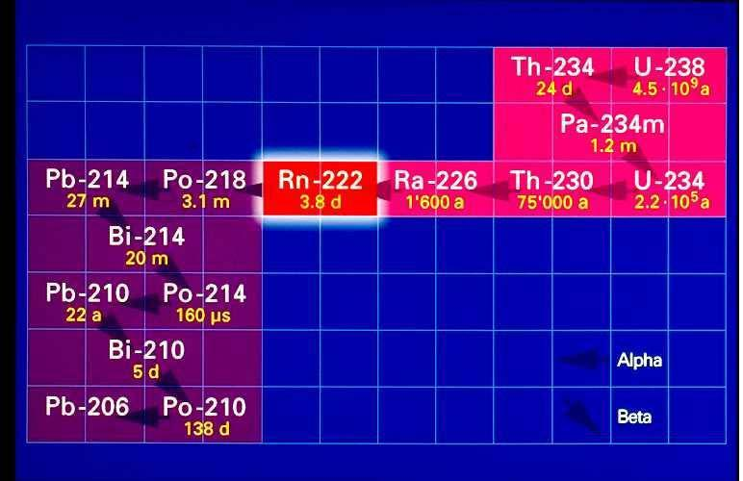
Parametri fisici: RADON
Il radon 222 deriva dal decadimento dell’uranio 238. La sua pericolosità è legata ai processi di trasmutazione che portano a elementi molto reattivi che, respirati, possono causare cancro polmonare. La catena di decadimento termina con il piombo 206 stabile.
Corso di Chimica dell’ Ambiente
6

Slide 7
Corso di Chimica dell’ Ambiente
7

Slide 8
Proprietà del Radon:
Gas radioattivo di origine naturale, incolore e inodore
Prodotto dal decadimento radioattivo di Th e U (radioattività naturale)
Cancerogeno certo (1-IARC)
Diffonde dal suolo nell’aria e nelle acque
In ambiente indoor può accumularsi e raggiungere concentrazioni elevate
Può combinarsi con altri inquinanti come le polveri, dalle quali viene veicolato nell’apparato respiratorio.
Aumenta il rischio di cancro del polmone
L’effetto “radon” è potenziato dal fumo di tabacco (nei fumatori aumento del rischio di 20 volte)
Secondo il Ministero della Salute l’esposizione al radon è responsabile in Italia di un numero di casi di tumore polmonare compreso tra 1500 e 6000 per ogni anno
Corso di Chimica dell’ Ambiente
8

Slide 9
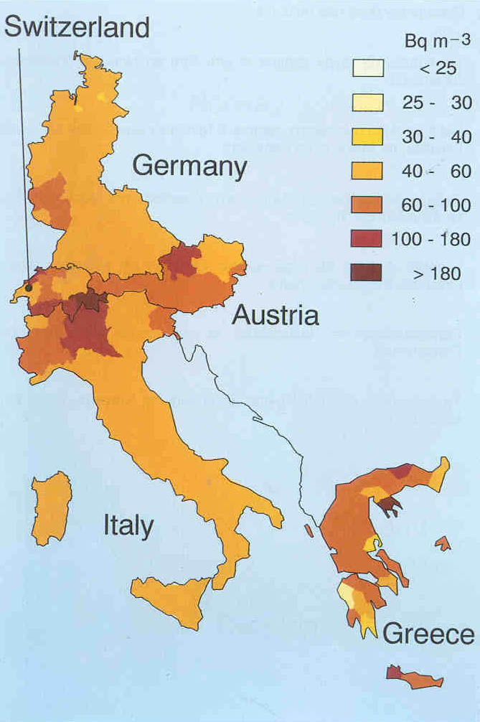
Proviene da:
SUOLO : generato da rocce della crosta terrestre quali: lave, tufi, pozzolane e alcuni graniti
ACQUA : per diffusione dal suolo
ARIA : per diffusione dal suolo
MATERIALI DA COSTRUZIONE
CONCENTRAZIONI MEDIA
DI RADON:
Europa : 50 Bq/m³
Italia : 77 Bq/m³
Lombardia : 117 Bq/m³
In Italia 4 milioni di abitazioni hanno concentrazioni di radon superiori ai livelli di sicurezza per la salute
Corso di Chimica dell’ Ambiente
9

Slide 10
MONOSSIDO DI CARBONIO (CO)
Il monossido di carbonio è un gas incolore ed inodore la cui concentrazione in ambienti chiusi può aumentare notevolmente in seguito alla combustione incompleta di combustibili a base di carbonio quali legno, benzina, cherosene.
Il cattivo funzionamento degli impianti di combustione è la causa di accumulo di questa sostanza; in ogni caso anche stufe correttamente funzionanti, se poste in locali poco areati, possono produrre livelli elevati di CO, dell’ordine di 50-90 ppm contrariamente al valore medio pari a pochi ppm.
Il monossido di carbonio, se inalato, forma complessi stabili con l’emoglobina del sangue, compromettendone la capacità di legare l’ossigeno e trasportarlo alle cellule. L’emoglobina ha un’affinità per il CO 234 volte superiore a quella per l’ossigeno, per cui anche una sola molecola di CO riduce significativamente la capacità di trasportare ossigeno.
È stato accertato che l’esposizione a livelli elevati di CO riduce le capacità cognitive degli individui esposti.
Ci sono sospetti anche in merito all’esposizione cronica.
Corso di Chimica dell’ Ambiente
10

Slide 11
BIOSSIDO DI
AZOTO (NO₂)
Come visto per gli ambienti esterni, la fonte di questo gas è la reazione tra N₂ ed O₂ ad alte temperature.
N₂+ O₂ = NO NO₂
Tale reazione può avvenire in stufe, termosifoni e caldaie alimentate a gas, nei quali la temperatura di fiamma è tale da consentirne lo sviluppo.
In presenza di tali apparecchi si registrano livelli medi pari a 24 ppb, con picchi di 300 ppb in prossimità dei fornelli. Anche dalla combustione di legno o biomassa può originarsi l’NO, ma essendo più basse le temperature raggiunte, se ne producono minori quantità.
Al biossido di azoto è associata la presenza di alcune specie acide negli ambienti chiusi: in presenza di vapor d’acqua, ha luogo la seguente reazione:
2NO₂ + H₂O = HNO₂ + HNO₃
Tale reazione spiega la maggiore presenza di acido nitroso in ambienti chiusi rispetto all’esterno.
L’acido nitroso è inversamente proporzionale alla concentrazione di ozono a causa della reazione:
HNO₂ + O₃ = HNO₃ + O₂
L’NO₂ è solubile nei tessuti biologici ed è un forte ossidante; per esso, unico ossido di azoto dannoso per la salute alle concentrazioni raggiunte in ambienti chiusi, si sospettano danni a carico delle vie respiratorie.
Corso di Chimica dell’ Ambiente
11

Slide 12
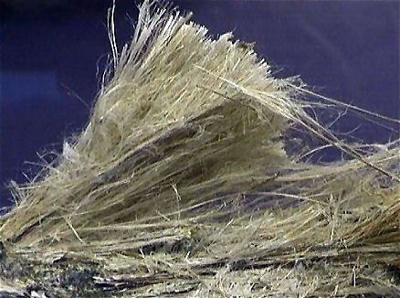
Asbesti (amianto)
Con tale termine si indica una famiglia di 6 minerali presenti in natura sottoforma di silicati fibrosi.
Crisotilo. Dei 6 minerali è stato il più usato. Solido bianco, presenta resistenza meccanica, resistenza al calore, molto economico. Usato in passato come rivestimento ignifugo negli edifici pubblici, additivo per le plastiche dei freni, additivo nel cemento (eternit), materiale edilizio per le coperture e tubazioni, fibre per la tessitura di fibre ignifughe.
Dagli anni 70 si è avuta evidenza degli effetti dannosi a carico di minatori e altri lavoratori a contatto con questi minerali.
Cancerogeno: aumento del mesotelioma, forma rara ed incurabile di cancro del mesotelio, tessuto che riveste le cavità toraciche e dell’addome. Sinergia con il fumo di sigaretta.
Attualmente nei paesi sviluppati non ne è più consentito l’uso (nei paesi in via di sviluppo si usa ancora, insieme all’asbesto blu e bruno).
Cosa fare delle strutture esistenti?
Corso di Chimica dell’ Ambiente
12

Slide 13
I Particolati
Fasi solide sospese possono essere registrate anche in ambienti confinati, sia particelle grossolane che fini.
I processi che originano le fasi solide sospese possono essere diretti o indiretti: combustioni (inclusa cottura dei cibi e fumo di sigaretta, incenso), uso di spray, ri-sospensione di materiale depositato (polvere, residui di pelle, acari, pollini, spore) nonché reazioni chimiche.
La pericolosità come già detto in precedenza dipende fortemente dalle dimensioni: particelle piccole hanno capacità di penetrazione nell’apparato respiratorio maggiore
Molecola adsorbita
L’effetto nocivo legato all’esposizione al particolato è legato a due fattori: meccanico (abrasione) e chimico (interazione con le sostanze di cui il particolato è composto).
Le particelle solide possono anche adsorbire o assorbire molecole dall’atmosfera (anche il radon) e trasportarle nell’apparato respiratorio, fungendo da veicolo per altre sostanze tossiche.
Molecola assorbita
Infine possono fungere da catalizzatori per alcune reazioni chimiche.
Corso di Chimica dell’ Ambiente
13

Slide 14
Formaldeide: H₂CO
Tra le varie molecole organiche a basso peso molecolare, la maggiore indiziata per i sintomi associati alla SBS è la formaldeide , H₂C=O.
In aria esterna:
prodotto intermedio delle ossidazioni di metano e degli altri idrocarburi. Concentrazioni molto basse, intorno ai 10 ppb tranne che nei casi di smog fotochimico.
Negli ambienti chiusi la concentrazione è nell’intervallo 5-20 ppb, ma può raggiungere anche i 1000 ppb (livello percepito dall’uomo: 100 ppb).
Fumo di sigaretta
Materiale sintetici contenenti resine a base di formaldeide.
Sistemi di isolamento a base di schiuma di urea e formaledeide
Adesivi per la saldatura di compensato e truciolato
La formaldeide pura viene utilizzata per la tintura, l’incollaggio di tappeti moquettes e tessuti.
Fonti indoor:
Corso di Chimica dell’ Ambiente
14

Slide 15
L’emissione varia con l’età dei materiali:
Materiali nuovi (primi mesi, anni dalla produzione): emissione continua di piccole quantità di formaldeide.
L’emissione aumenta con l’aumentare della temperatura e l’umidità.
Materiali vecchi: emissioni in diminuzione, tendono ad annullarsi.
Inizialmente viene emessa la formaldeide intrappolata, in fase di produzione, in fase gassosa o adsorbita. Nel tempo la struttura stessa del materiale polimerico può emettere formaldeide:
R-NH-CH₂OH = R-NH₂ + H₂CO riarrangiamento dei gruppi funzionali delle resine
R-NH-CH₂ –NH –R + H₂O = 2 R-NH₂ + H₂ CO reazione del materiale polimerico con l’umidità dell’aria.
Altre molecole simili alla formaldeide presenti indoor sono: acetone ((CH₃)₂ CO ) e meti etil chetone (MEK) usati come solenti per le unghie o per rimuovere vernici.
La formaldeide è attualmente classificata come cancerogeno probabile per l’uomo dall’EPA (Environment Protection Agency) americana.
Corso di Chimica dell’ Ambiente
15

Slide 16
Benzene ed altri inquinanti legati alle benzine
Rientra negli HAP (Hazardous Air Pollutant), gruppo di sostanze tossiche dell’aria.
Idrocarburo liquido, stabile, volatile e molto diffuso.
Si trova in piccole quantità nella benzina, usato come solvente per inchiostri e vernici
Negli ambienti piccoli e chiusi si registrano valori più elevati rispetto agli ambienti aperti o ad edifici ampi.
Patologie associate: leucemia, anemia aplastica
A causa dei suoi effetti tossici è stato limitato il suo uso e ridotta la sua concentrazione nelle benzine; come solvente è stato sostituito dal toluene poiché più attaccabile, dunque
Benzene
metabolizzabile, da parte delle cellule epatiche.
Toluene, xileni ed etilbenzene sono tutti presenti nelle benzine senza piombo e sono registrati negli ambienti confinati.
Toluene e xileni sono, in opportune condizioni, essi stessi fonte di benzene.
Toluene
CH₃
Il composto 1,3-butadiene si origina dalla combustione incompleta degli idrocarburi e dagli incendi boschivi, nonché dal fumo di sigaretta. È classificato come sostanza tossica in quanto capace di far insorgere cancro, in particolare leucemia e linfoma non Hodgkin, nonché compromettere le capacità riproduttive dell’uomo.
1,3-butadiene
CH₂=CH-CH=CH₂
Corso di Chimica dell’ Ambiente
16

Slide 17
IPA (Idorcarburi policiclici aromatici)
Gli Idrocarburi Policiclici Aromatici rappresentano un insieme di composti organici con due o più anelli benzenici condensati.
Sono presenti ovunque in atmosfera; provengono dalla combustione incompleta di materiale organico. Negli ambienti indoor derivano dai forni a legna, dai caminetti, dai fumi dei cibi cucinati sulle fiamme o affumicati e dal fumo di tabacco ambientale. Inoltre si depositano su scarpe e indumenti provenienti dall’ambiente esterno.
Possono veicolare altre molecole
Provocano irritazioni all’apparato respiratorio e molti sono stati valutati cancerogeni di classe 2° (ne abbiamo già visto il meccanismo di cancerogenesi).
È sempre importante ventilare la cucina durante la cottura dei cibi e comunque tutti i luoghi dove sono presenti le fonti. Inoltre è bene ispezionare annualmente tutte le apparecchiature di combustione.
Sono cancerogeni certi
Corso di Chimica dell’ Ambiente
17

Slide 18
FUMO da sigaretta
Cancerogeno certo
Nel fumo ci sono sostanze con effetto irritativo, tossico e cancerogeno (es. CO, NOx, nicotina, formaldeide, benzene, IPA, ecc.)
Aumenta il rischio di: cancro ai polmoni, infarto, infezioni respiratorie, bronchiti, asma bronchiale nei bambini
L’esposizione continuativa a fumo passivo in ambiente domestico, lavorativo o ricreativo aumenta il rischio di cancro del polmone del 20-30%
Anche se il rischio individuale è modesto, il numero di persone che si ammalano a causa del fumo passivo è elevato perché molti sono gli esposti
La quantità di polveri fini (PM10) presenti in una stanza in cui si fuma può essere anche 10 volte superiore a quella dell’aria delle grandi città
Corso di Chimica dell’ Ambiente
18

Slide 19
CO e CO₂ (tox)
Ossidi di N (irr)
Ammoniaca (irr)
Nitrosammine volatili (ca)
Acido cianidrico (tox)
Idrazina (ca)
Cloruro di vinile (ca)
Uretano (ca)
Composti solforati volatili
Nitrili e altri composti azotati
Idrocarburi volatili
Alcoli
Aldeidi (formaldeide, acetaldeide, acroleina) (irr)
Chetoni
Piridina (irr)
Nel catrame:
Nitrosammine (ca)
Ammine aromatiche non volatili (ca)
IPA (benzopirene, benzoantracene, dibenzoantracene) (ca)
Ioni metallici: As, Ni, Cd (ca)
Metalli radioattivi, es. il Polonio 210 (ca)
Cresoli (irr)
Amfenoli (irr e ca)
Corso di Chimica dell’ Ambiente
19

Slide 20
SO₂ ed O₃
L’anidride solforosa è un gas incolore dall’odore pungente, irritante, molto solubile in acqua. È prodotto dai processi di combustione di combustibili fossili. La fonte principale è la penetrazione dall’esterno. È responsabile della formazione di vapori acidi anche in ambienti confinati, provoca irritazione degli occhi e delle vie respiratorie.
L’ozono è un gas inodore ed incolore, prodotto esclusivamente da reazioni chimiche in particolari condizioni (presenza di radiazione solare); non ha fonti indoor, ma la sua presenza in ambienti confinati è dovuta esclusivamente alla penetrazione dall’esterno. Provoca irritazione delle vie respiratorie anche in forme molto gravi. È un forte ossidante (sostanza corrosiva).
Entrambi vengono rapidamente assorbiti dalle superfici: la prima ha emivita di 1h mentre il secondo di circa 10 min, per cui solitamente hanno valori di concentrazione bassi in ambienti chiusi.
Corso di Chimica dell’ Ambiente
20

